Slide 1
La fin de la seconde guerre mondiale et le début de la guerre froide
Chapitre 4
1945-1949

Slide 2
Sur quelles bases reconstruire le monde en 1945 ?
PREMIÈRE PARTIE

Slide 3
Le bilan humain de la Seconde Guerre mondiale
Pays | Pertes millitaires | Pertes totales | % de la population
URSS | 8 600 00 | 26 600 000 | 14%
Allemagne | 4 000 000 | 6 000 000 | 8%
Pologne | 300 000 | 6 000 000 | 18%
Japon | 1 950 000 | 2 630 000 | 4,5%
France | 293 000 | 580 000 | 1,5%
Italie | 284 500 | 444 500 | 1,2%
Royaume-Uni | 270 000 | 365 000 | 1%
Etats-Unis d’Amérique | 300 000 | 340 000 | 0,2%
Pays-Bas | 14 000 | 240 000 | 3%
Belgique | 11 000 | 100 000

Slide 4
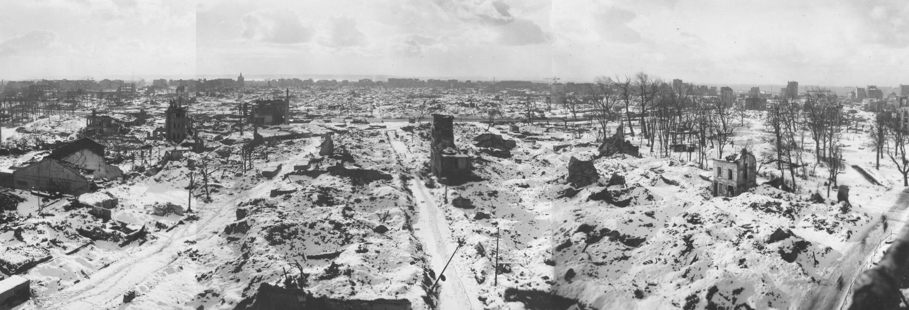
Le Havre, hiver 1944-1945

Slide 5
Crime contre l’humanité
« C’est-à-dire l’assassinat, l’extermination, la réduction en esclavage, la déportation et tout autre acte inhumain commis envers toutes les populations civiles, avant ou pendant la guerre, ou bien les persécutions, pour des motifs politiques, raciaux ou religieux, lorsque ces actes sont des persécutions, qu’ils aient constitué ou non une violation du droit interne du pays où ils ont été perpétré, ont été commis à la suite de tout crime rentrant dans la compétence du tribunal ou en liaison avec ce crime. » Article 6 de l’accord de Londres du 8 août 1945

Slide 6
Le GPRF, dirigé par Charles de Gaulle
Reconstruction démocratique
Epuration
Vote des femmes autorisé en mars 1944
Élections des conseillers municipaux puis généraux en mai 1945
Election d’une assemblée nationale constituante
163 077 dossiers instruits
10 000 condamnations à mort dont 7 000 entre le débarquement et novembre 1944
Jugements surtout des collaborationnistes et des membres de la Milice

Slide 7
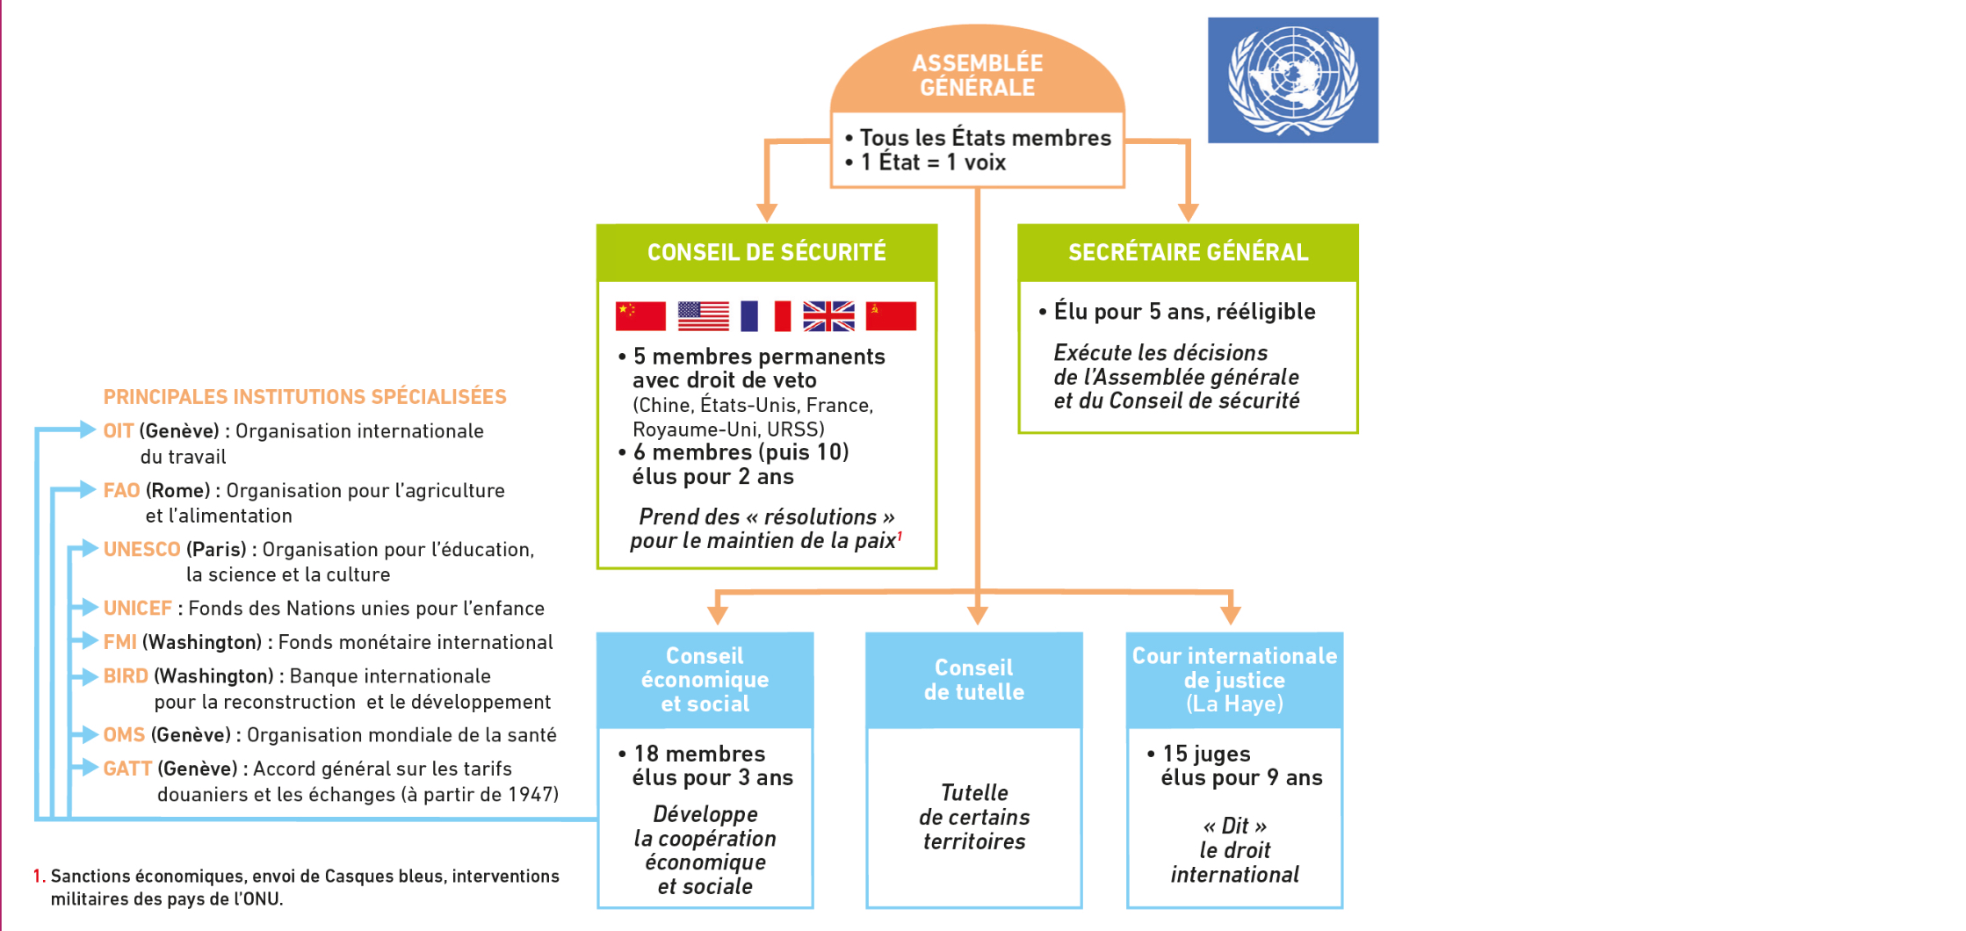

Slide 8
Extrait de la charte des Nations unies
« Nous, peuples des Nations Unies, résolus
- à préserver les générations futures du fléau de la guerre qui, deux fois en l’espace d’une vie humaine, a infligé à l’humanité d’indicibles souffrances ;
- à proclamer à nouveau notre foi dans les droits fondamentaux de l’homme, dans la dignité de la personne humaine, dans l’égalité des droits des hommes et des femmes, ainsi que des Nations, grandes et petites ; (…) »

Slide 9
Comment émergent les dissensions entre les alliés ?
DEUXIÈME PARTIE

Slide 10
Les conférences interalliées pendant la guerre
14 août 1941
signature de la Charte de l’Atlantique
13–24 janv. 1943
à Casablanca Churchill et Roosevelt définissent la guerre totale
28 nov. – 1 déc. 1943
Les trois grands s’entendent sur le démembrement de l’Allemagne à Téhéran
11–13 févr. 1945
à Yalta : les trois grands envisagent des élections libres et des zones d’influence
17 juil. – 2 août 1945
à Potsdam : le sort de l’Allemagne est défini

Slide 11
Les débuts de la guerre froide
5 mars 1946
Discours de Fulton de l'ancien premier ministre Winston Churchill
12 mars 1947
Doctrine Truman
5 juin 1947
lancement du plan Marshall.
5 oct. 1947
Doctrine Jdanov et création du Kominform.
25 févr.
1948 coup de Prague
24 juin 1948
Blocus soviétique de Berlin. Pont aérien américain
4 janv. 1949
Pacte de l'Atlantique
1 oct. 1949
Proclamation de la République populaire de Chine et Bombe atomique soviétique
mai à octobre 1949
création de la RFA puis de la RDA

Slide 12
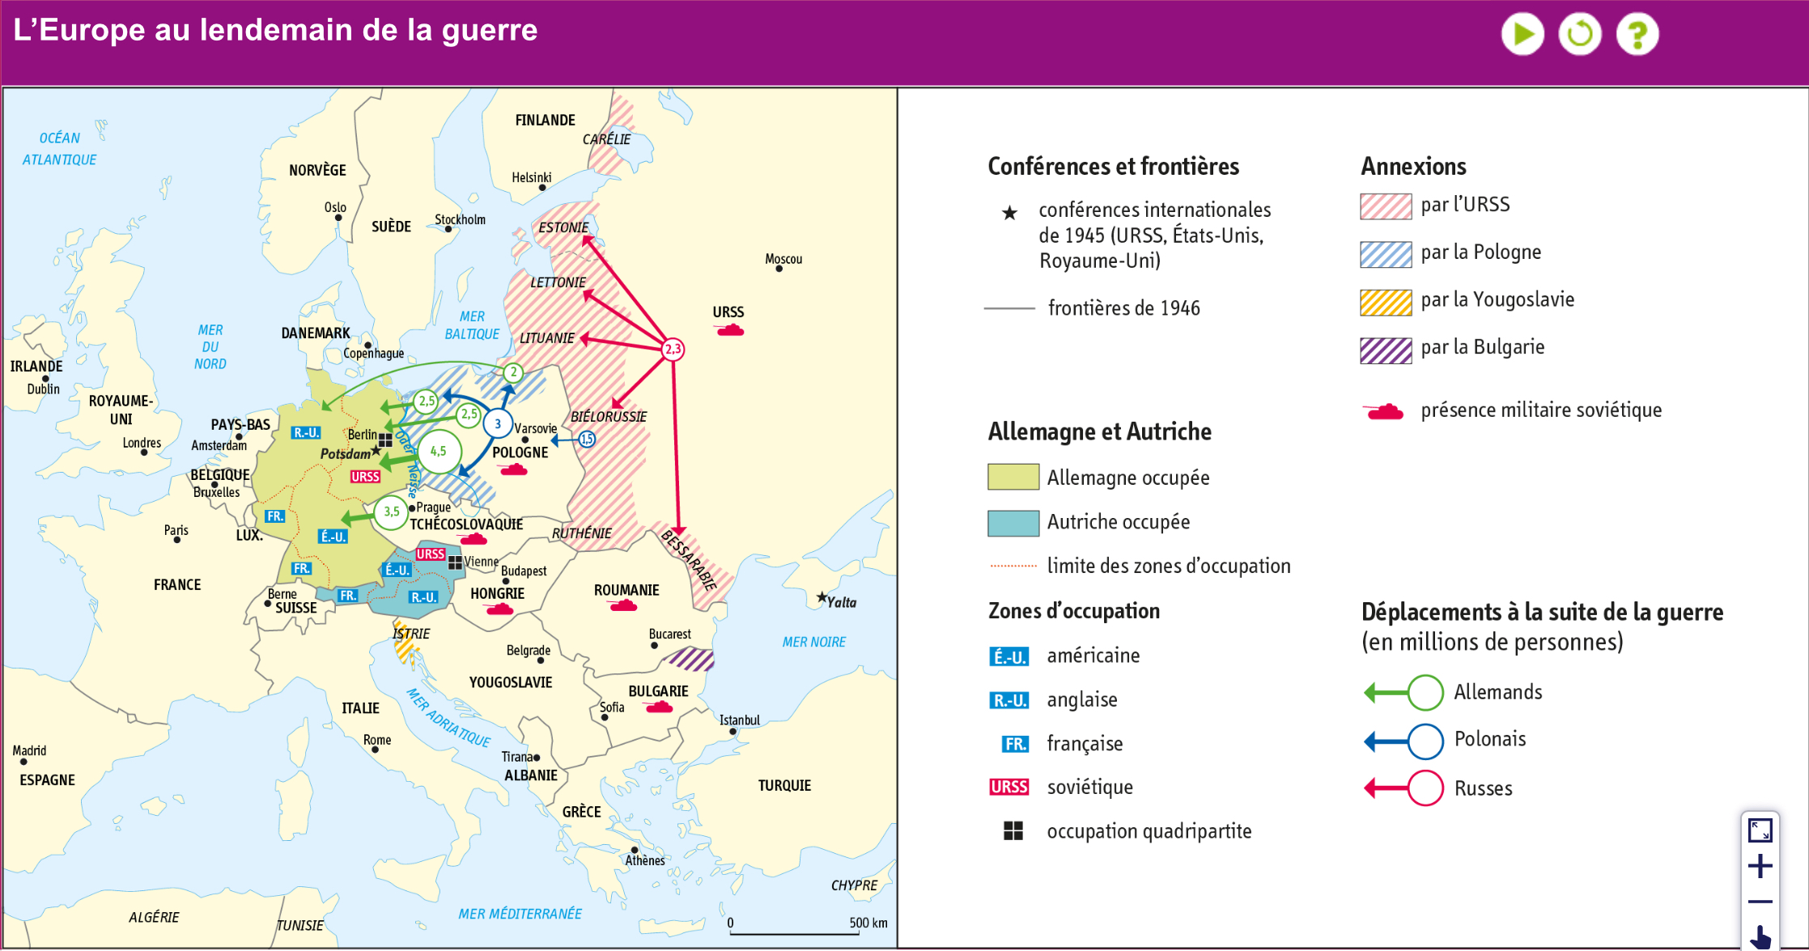

Slide 13
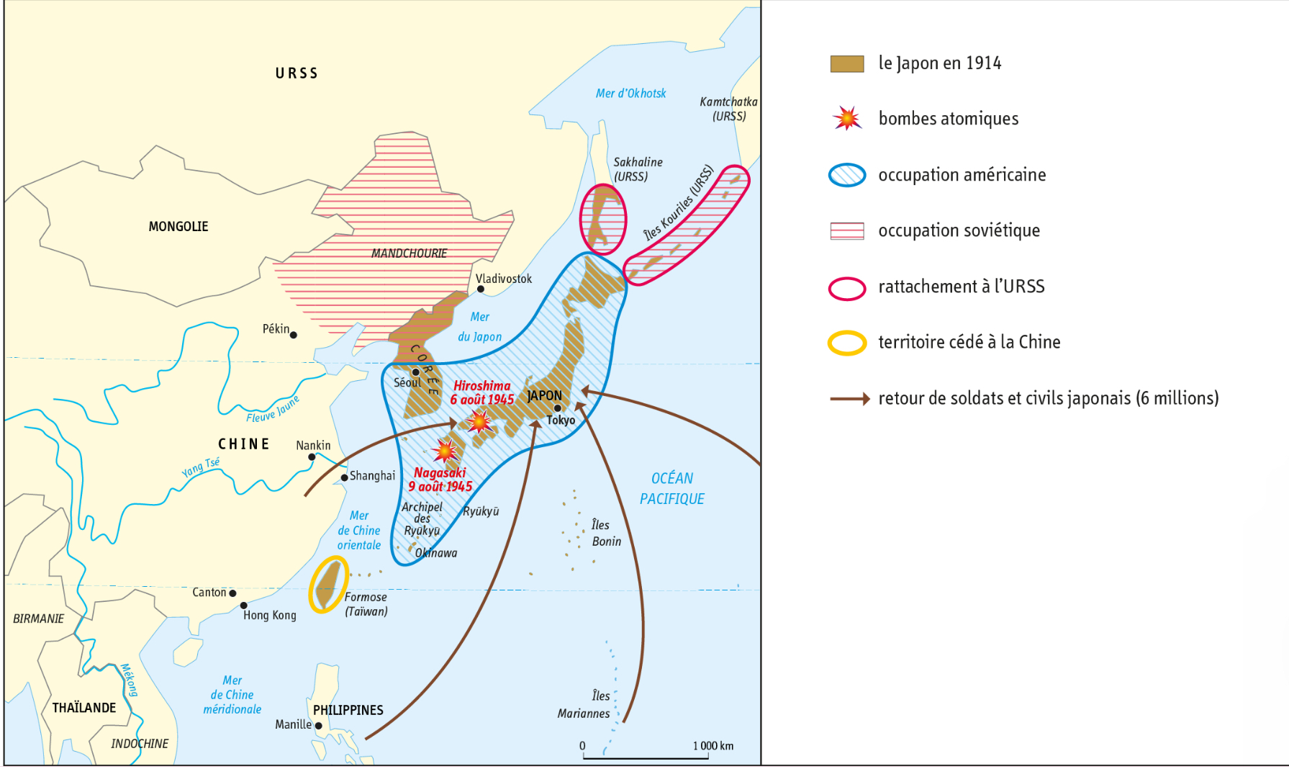

Slide 14
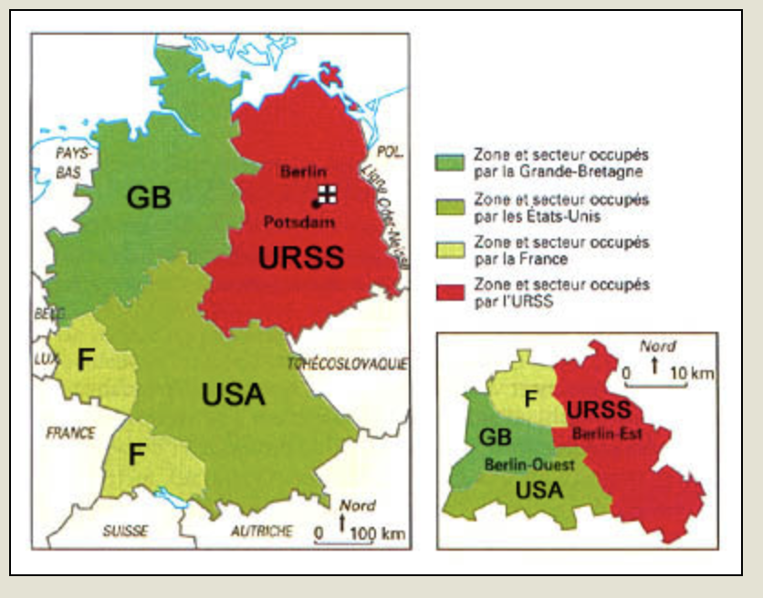
La situation allemande en 1945

Slide 15
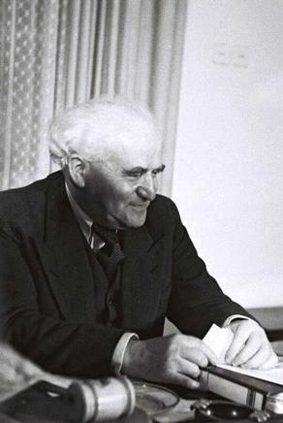
David Ben Gourion (1886-1973)
Membre du parti Poale Zion il émigre en Israël en 1906. Fondateur de l’Etat d’Israël dont il fut le Premier Ministre à trois reprises, cet immigré juif d’origine polonaise a également fondé le parti travailliste israélien.

Slide 16
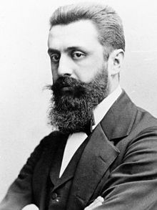
Théodore Herzl (1860-1904)
Né à Budapest dans une vieille famille bourgeoise, avocat et journaliste, il est impressionné par l’Affaire Dreyfus. Il prend conscience de sa judéité et de l’impossibilité de l’assimilation des Juifs sauf dans un Etat qui les protège. Au Congrès de Bâle en 1897 se dessine l’idée d’établir un foyer juif en Palestine.

Slide 17
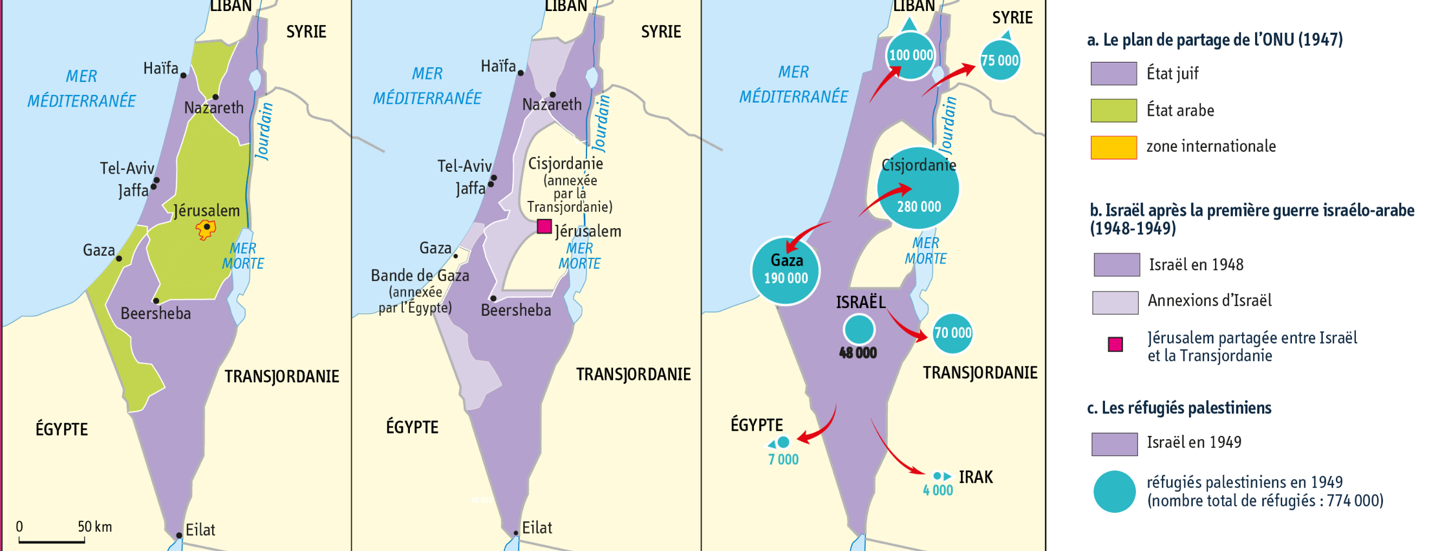

Slide 18
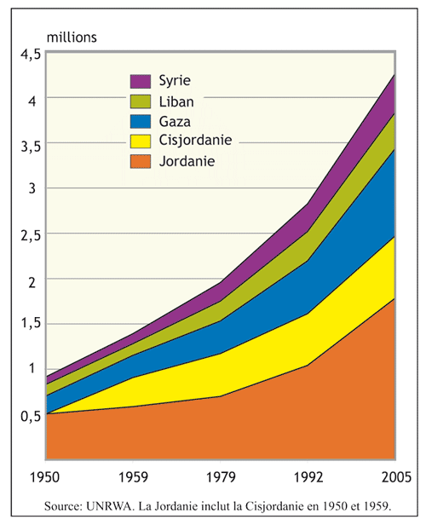
Les réfugiés palestiniens

